Slide 1


TIPOS DE DATOS
MF0492_3 - UF1844 Desarrollo de aplicaciones web entorno servidor
Profesor Marc Esteve Garcia

Slide 2


TIPOS DE DATOS
Las variables pueden almacenar datos de diferentes tipos y los diferentes tipos de datos pueden hacer cosas diferentes.
PHP admite los siguientes tipos de datos:
String (Cadena de texto)
Integer (número enteros)
Float/double (números de coma flotante decimal)
Boolean (true/false)
Array (Matrices “arreglos”)
Object (clases y objetos)
NULL (variables sin definir el tipo)
Nota: si no se dice lo contrario, cada variable tendrá el tipo de dato que le asignemos
UF1844
2
Profesor Marc Esteve Garcia

Slide 3

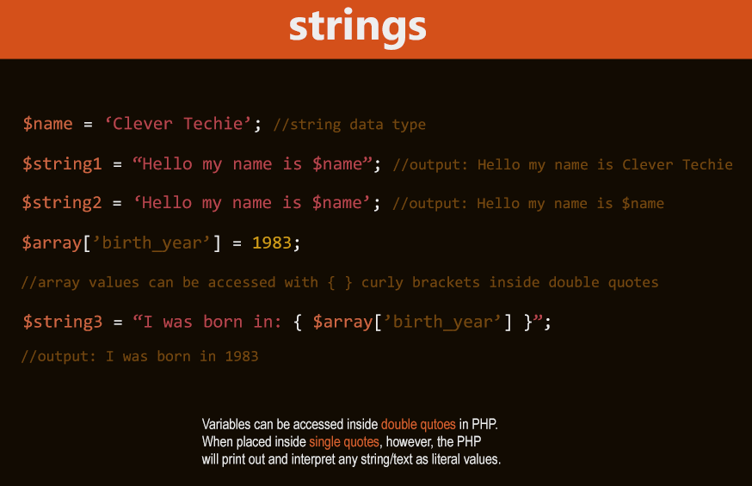
PHP string
string es una secuencia de caracteres, como "¡Hola mundo!".
Un string puede ser cualquier texto entre comillas. Se puede utilizar comillas simples o dobles.
<?php $x = "Hello world!"; $y = 'Hello world!'; echo $x; echo "<br>"; echo $y; ?>
UF1844
3
Profesor Marc Esteve Garcia

Slide 4


PHP integer
integer: Un tipo de dato entero es un número no decimal entre
-2,147,483,648 y 2,147,483,647
Ejemplo:
Reglas para enteros:
Un número entero debe tener al menos un dígito
Un número entero no debe tener un punto decimal
Un número entero puede ser positivo o negativo
Los números enteros se pueden especificar en: notación decimal (base 10), hexadecimal (base 16), octal (base 8) o binaria (base 2)
<?php $x = 5985; var_dump($x);
//devuelve valor y tipo
//int(5985) ?>
Nota: En la realidad no puede ir de -infinito a +infinito
***Numeric strings
UF1844
4
Profesor Marc Esteve Garcia

Slide 5


PHP float
float: Los números de coma flotante (también conocidos como "flotantes", "dobles" o "números reales") se pueden especificar mediante cualquiera de las siguientes sintaxis
<?php
$a = 1.234;
$b = 1.2e3;
$c = 7E-10;
$x = 1234456.3;
$d = 1_234.567; // a partir de PHP 7.4.0
echo $a," ",$b," ",$c," ",$d," ",$x;
?>
Nota: ¿Cuáles son las diferencias entre float y double?
Parece ser que la comunidad habla de pocas diferencias en PHP sobre double y float, asi que se tratan de igual forma, son decimales.
Hilo stackoverflow
UF1844
5
Profesor Marc Esteve Garcia

Slide 6


PHP boolean
boolean: Un booleano representa dos estados posibles: VERDADERO o FALSO, true/false, abierto/cerrado, 0 o 1.
Este es el tipo más simple. Un boolean expresa un valor que indica verdad. Puede ser true (verdadero) o false (falso).
<?php $foo = True; // asigna el valor TRUE a $foo ?>
Para especificar un tipo boolean se emplean las constantes true o false. Ambas no son susceptibles a mayúsculas y minúsculas.
Normalmente el resultado de un operador que devuelve un valor de tipo boolean es pasado a una estructura de control (if/else, while, for…)
UF1844
6
Profesor Marc Esteve Garcia

Slide 7

PHP array
<!DOCTYPE html>
<html>
<body>
<?php
$cars = array("Volvo","BMW","Toyota");
$coches = [1,2,3];
var_dump($coches);
echo "<br>";
var_dump($cars);
$cars[7] = "Opel";
echo "<br>";
var_dump($cars);
$coches[modelo]="Astra"; //Asociativo
echo "<br>";
var_dump($coches);
?>
</body>
</html>
Este tipo de dato está optimizado para varios usos diferentes:
matriz
lista (vector)
tabla hash (una implementación de un mapa)
diccionario
colección
pila
cola
Como los valores de la matriz pueden ser otras matrices, también son posibles árboles y matrices multidimensionales.
arrays indexadas
UF1844
7
Profesor Marc Esteve Garcia

Slide 8
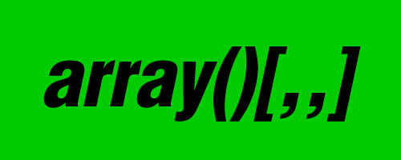
PHP array
<?php $array = array( 1 => "a", "1" => "b", 1.5 => "c", true => "d", ); var_dump($array); // Sintaxis corta
$array = [ “clave” => ”valor1", “clave2" => “valor2", ]; ?>
array: También llamada arreglo o matriz.
Una matriz almacena varios valores en una sola variable
Un array (arreglo es_US) PHP es en realidad un mapa ordenado. Un mapa es un tipo que asocia valores a claves (=>)
arrays asociativas
UF1844
8
Profesor Marc Esteve Garcia

Slide 9
PHP array
arrays multidimensionales
<?php
$amigos = array(
array('Marc', 35, true),
array('Héctor', 33, 3.14),
array('Daniel', 38, $hola)
);
?>
Los array multidimensionales aparecen cuando tenemos más variables de tipo array dentro de otras array y de esta manera se convierten en matrices de datos con múltiples “columnas y filas” y para acceder a ellas lo haríamos por dos coordenadas. $variable[x][y];
UF1844
9
Profesor Marc Esteve Garcia

Slide 10
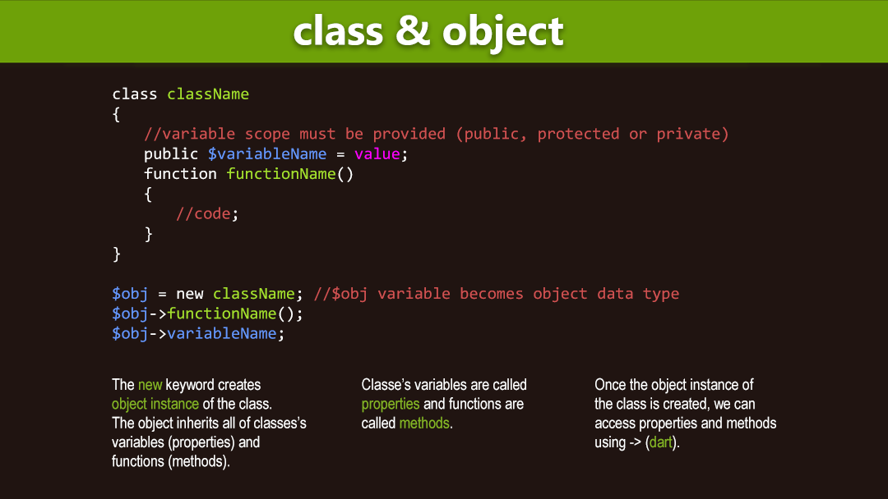
PHP object y class
Las clases y los objetos son los dos aspectos principales de la programación orientada a objetos (OOP*).
Una class es una plantilla para los objects
y un object es una instancia de una class.
UF1844
10
Profesor Marc Esteve Garcia

Slide 11

OOP Programación Orientada a Objetos
La OOP es una forma especial de programar, más cercana a como expresaríamos las cosas en la vida real que otros tipos de programación, hay que destacar que en POO todo se define como un objeto.
Un objeto en la programación se define como un a clase que contiene atributos y métodos, esta clase tiene la posibilidad de heredar datos de otras y también poder definir algunos métodos especiales.
EJEMPLO BÁSICO
Una persona puede tener propiedades: nombre, edad, calzado… Esto son los atributos del objeto en OOP (ID, título, contenido…), es decir, definir variables
Una persona puede realizar acciones: correr, hablar, escuchar…
Esto son los métodos del objeto en OOP (Crear, editar, eliminar, ver…), es decir, definir funciones
UF1844
11
Profesor Marc Esteve Garcia

Slide 12

OOP Diferencia con el resto de programación
Programación Lineal: Es cuando desarrollamos todo el código disponiendo instrucciones PHP alternando con HTML de la página.
Programación Estructurada: Es cuando planteamos funciones que agrupan actividades a desarrollar y luego dentro de la página llamamos a dichas funciones que pueden estar dentro del mismo archivo o en una librería separada.
Programación OOP: Es cuando planteamos clases y definimos objetos de las mismas.
UF1844
12
Profesor Marc Esteve Garcia

Slide 13
PHP object/class
<?php
//Creamos la clase Profesor
class Profesor {
//Atributos
public $nombre = 'Marc';
//echo $nombre; no funciona
//Métodos
public function hablar($mensaje){
echo $mensaje;
}
}
$persona = new Profesor();
// echo $persona->nombre;
// $persona->hablar("Un cordial saludo");
?>
Programación OOP: Es cuando planteamos clases y definimos objetos de las mismas.
En este ejemplo se crea la class Profesor{} con un atributo variable $nombre y un método función hablar().
Para crear el objeto, necesitamos el “molde” class que le dará estructura, de esa manera cuando hacemos new Profesor(), estamos creando el objeto y podremos “llamar” al atributo y al método.
UF1844
13
Profesor Marc Esteve Garcia

Slide 14
NULL
<?php $x = "Hello world!"; $x = null; var_dump($x); ?>
Null es un tipo de datos especial que solo puede tener un valor: NULL.
Una variable de tipo de datos NULL es una variable que no tiene ningún valor asignado.
Sugerencia: Si se crea una variable sin un valor, se le asigna automáticamente un valor de NULL.
Las variables también se pueden vaciar estableciendo el valor en NULL.
UF1844
14
Profesor Marc Esteve Garcia

